Slide 1
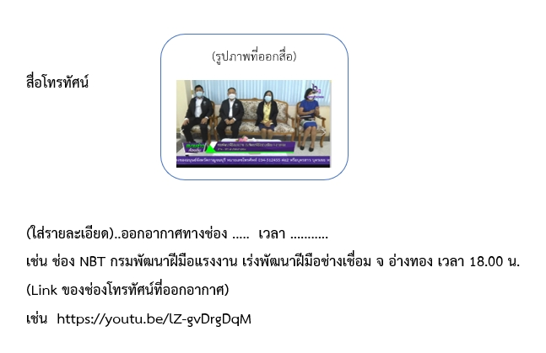
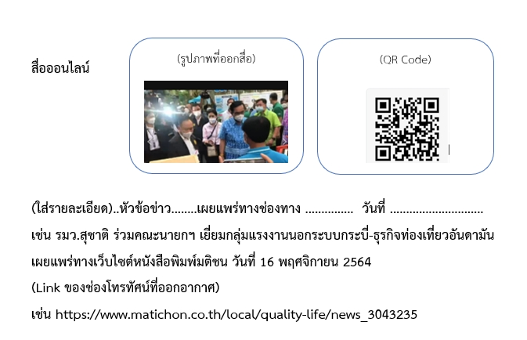
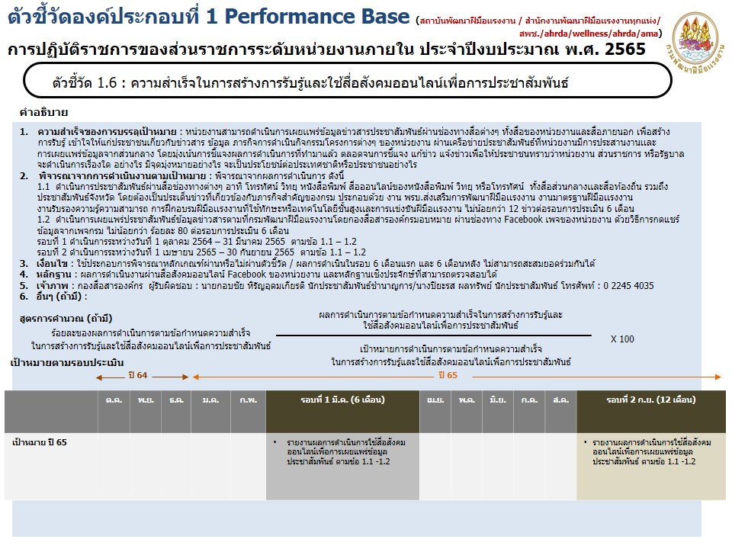
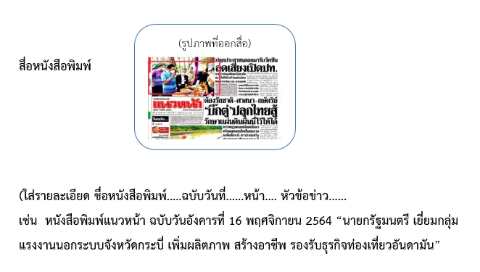
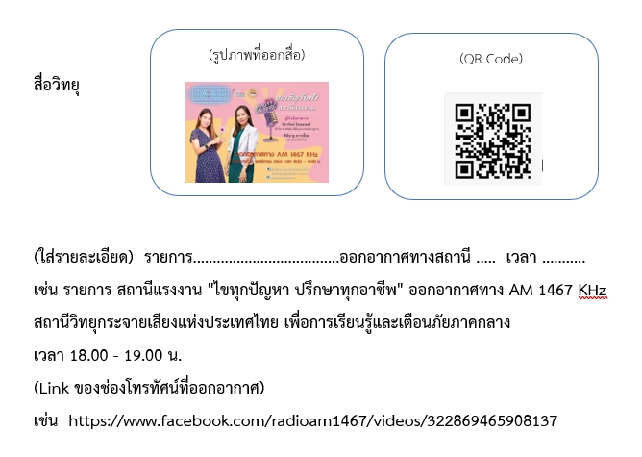
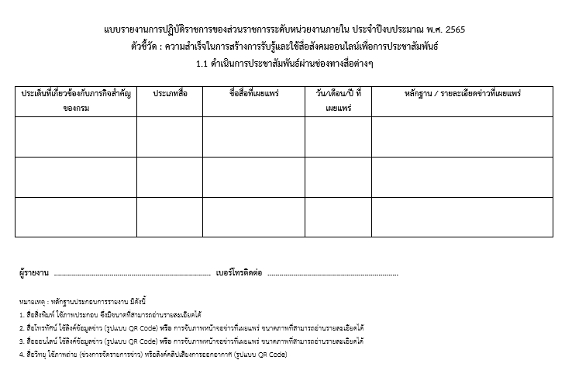
ข้อมูลประกอบการรายงานตัวชี้วัด 1.6

Slide 2
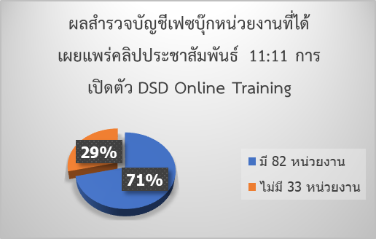
ตัวอย่างการสำรวจข้อมูลการเผยแพร่คลิปประชาสัมพันธ์ การเปิดตัว DSD Online Training

Slide 3
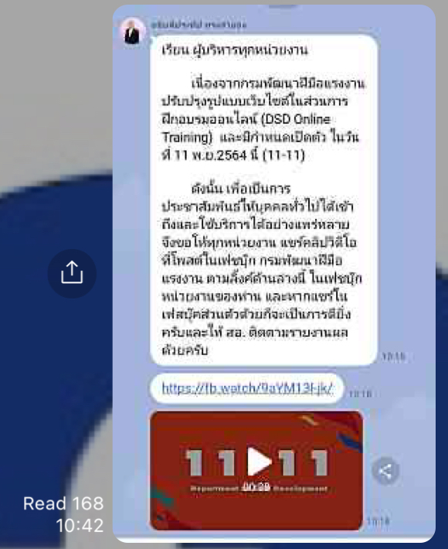
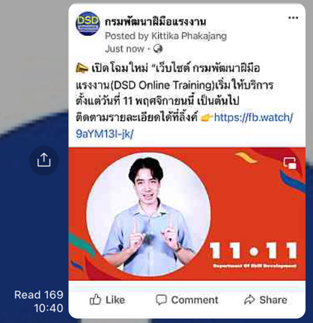
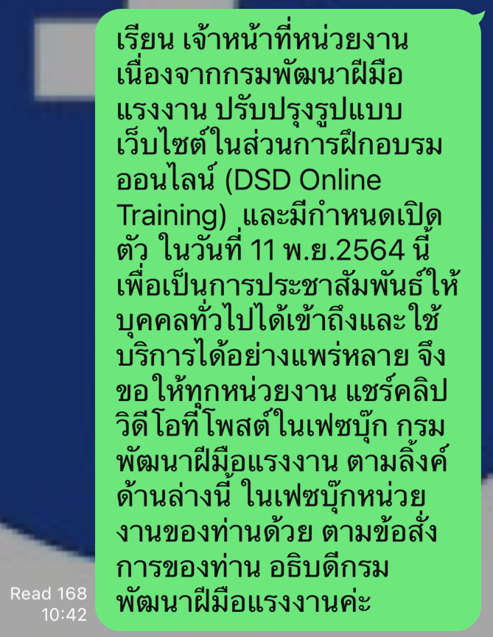
ตัวอย่าง การแจ้งข้อมูล ข่าวสาร ที่ขอความร่วมมือเจ้าหน้าที่ผู้ดูแลบัญชีเฟซบุ๊กหน่วยงานแชร์ไปยังบัญชีเฟซบุ๊กหน่วยงานที่รับผิดชอบ ผ่านช่องทาง Line Open Chat

